Slide 1

राष्ट्रिय जनगणना २०७८
प्रदेश/जिल्ला जनगणना अधिकारी तथा सहायक जनगणना अधिकारी तालिम
मितिः २०७७ फागुन २२
मुख्य प्रश्नावलीः व्यक्तिगत खण्ड
(महल ३०)
अपाङ्गता सम्बन्धी विवरण
1

Slide 2



प्रस्तुतिका
विषय
मुख्य प्रश्नावलीः व्यक्तिगत खण्ड महल ३०
अपाङ्गता सम्बन्धी विवरण
2

Slide 3
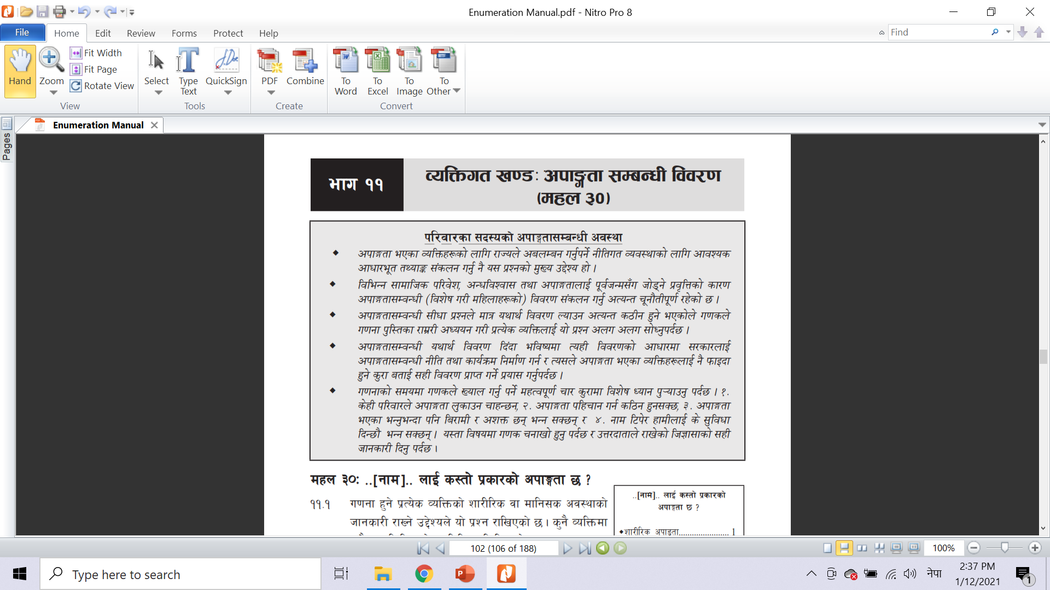

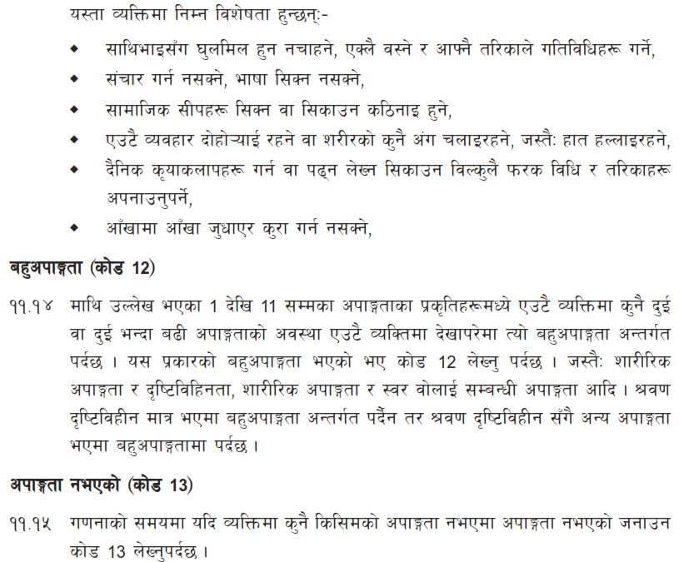
सन्दर्भ सामग्री
गणना पुस्तिकाको अनुच्छेद ११.१ देखि ११.१५ सम्म

Slide 4
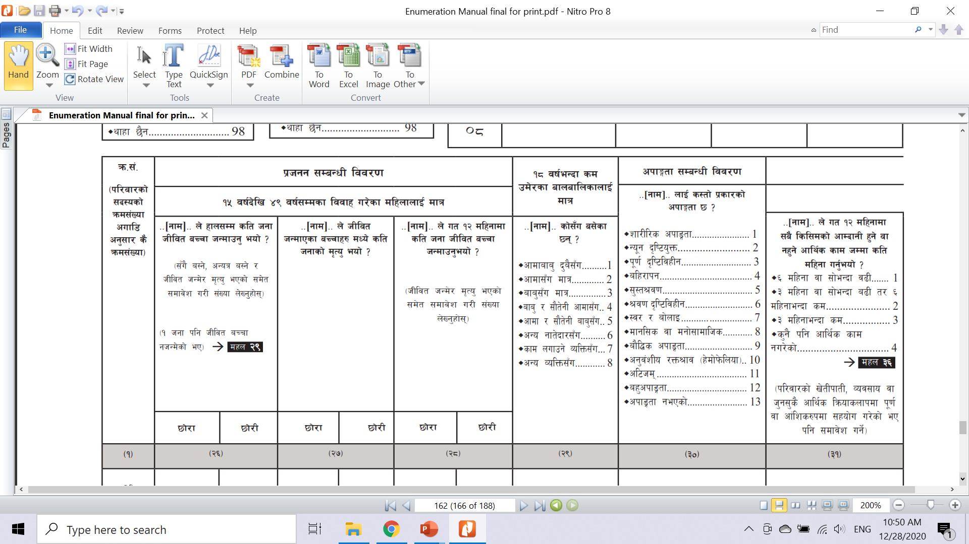


व्यक्तिगत खण्ड
महल ३० अपाङ्गता सम्बन्धी विवरण
4

Slide 5
अपाङ्गता सम्बन्धी विवरण संकलन गर्दा ध्यान दिनुपर्ने प्रमुख कुराहरू
  अपाङ्गता प्रत्यक्ष देखिने शारीरिक वा इन्द्रिय सम्बन्धी बिचलन मात्र नभर्इ प्रत्यक्ष नदेखिने पनि हुन्छन् । जस्तै: बौद्धिक अपाङ्गता, सुस्तश्रवण, न्युन दृष्टियुक्त, अटिजम्, मनोसामाजिक ।
  कुनै व्यक्तिमा कुनै एक किसिमको वा विभिन्न किसिमको अपाङ्गता हुनसक्दछ वा कुनै किसिमको अपाङ्गता नभएको (साङ्ग) पनि हुन सक्दछ ।
  केही परिवारले अपाङ्गता भन्न नचाहने तथा कतिपय अपाङ्गता पहिचान गर्न कठिन पनि हुनसक्छ
  अपाङ्गता भएका भन्नुभन्दा पनि बिरामी र अशक्त छन् भन्न सक्छन् ।
  नाम टिपेर हामीलाई के सुविधा दिन्छौ भन्न सक्छन् ।
  अपाङ्गतासम्बन्धी सीधा प्रश्नले मात्र यथार्थ विवरण ल्याउन अत्यन्त कठीन हुने भएकोले गणकले गणना पुस्तिका राम्ररी अध्ययन गरी प्रत्येक व्यक्तिलाई यो प्रश्न अलग अलग सोध्नुपर्दछ
5

Slide 6
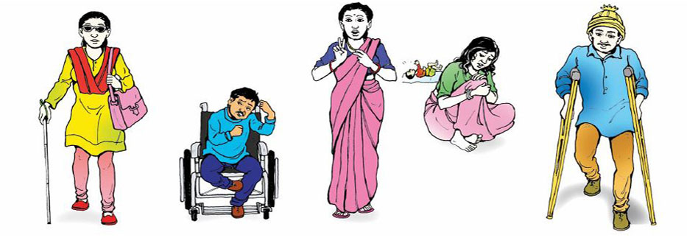
अपाङ्गता सम्बन्धी विवरण संकलन गर्दा ध्यान दिनुपर्ने प्रमुख कुराहरू
यसबाट अपाङ्गता भएका महिला तथा पुरुष व्यक्तिहरुको लागि राज्यले चाल्नुपर्ने नीतिगत व्यवस्थाको लागि आवश्यक आधारभूत तथ्याङ्क संकलन गर्न सकिन्छ ।
विभिन्न सामाजिक परिवेश, अन्धविश्वास, विवाह हुन नसक्ला कि भन्ने भय, आर्थिक बोझ, अपहेलना वा विभेद हुने डर तथा अपाङ्गतालाई पूर्वजन्मसँग जोड्ने प्रवृत्तिको कारण अपाङ्गता सम्बन्धी विशेष गरी महिलाहरुको विवरण संकलन गर्दा विशेष ध्यान दिनुपर्दछ।
अपाङ्गतासम्बन्धी सिधा प्रश्नले मात्र यथार्थ विवरण ल्याउन अत्यन्त कठीन हुने भएकोले गणकले अपाङ्गताका १२ वटै वर्गीकरणलाई राम्ररी बुझार्इ प्रश्न सोध्न सक्नुपर्छ ।

Slide 7
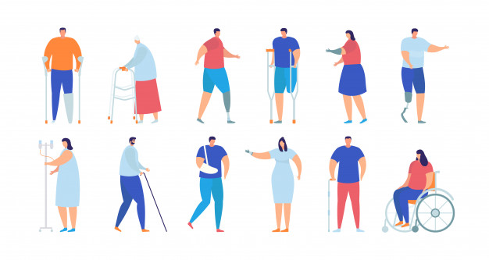

महल ३० ... [नाम]... लार्इ कस्तो प्रकारको अपाङ्गता छ ?
  यो प्रश्न परिवारमा अक्सर बसोबास गरेका प्रत्येक सदस्यको बारेमा एक एक गरी सोध्नुपर्दछ ।
  परिवारका कुनै सदस्यलार्इ अपाङ्गता भए कस्तो प्रकारको अपाङ्गता हो सोको उपयुक्त कोड महल ३० को सम्बन्धित लहरमा लेख्नुपर्दछ ।
  अपाङ्गता नभएको भए सम्बन्धित महलमा कोड 13 लेख्नुपर्दछ ।
7

Slide 8
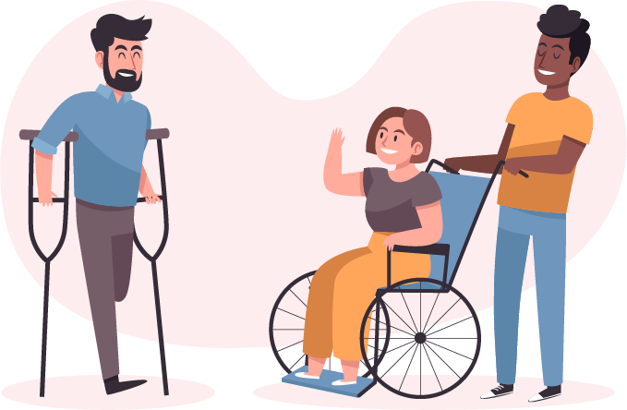
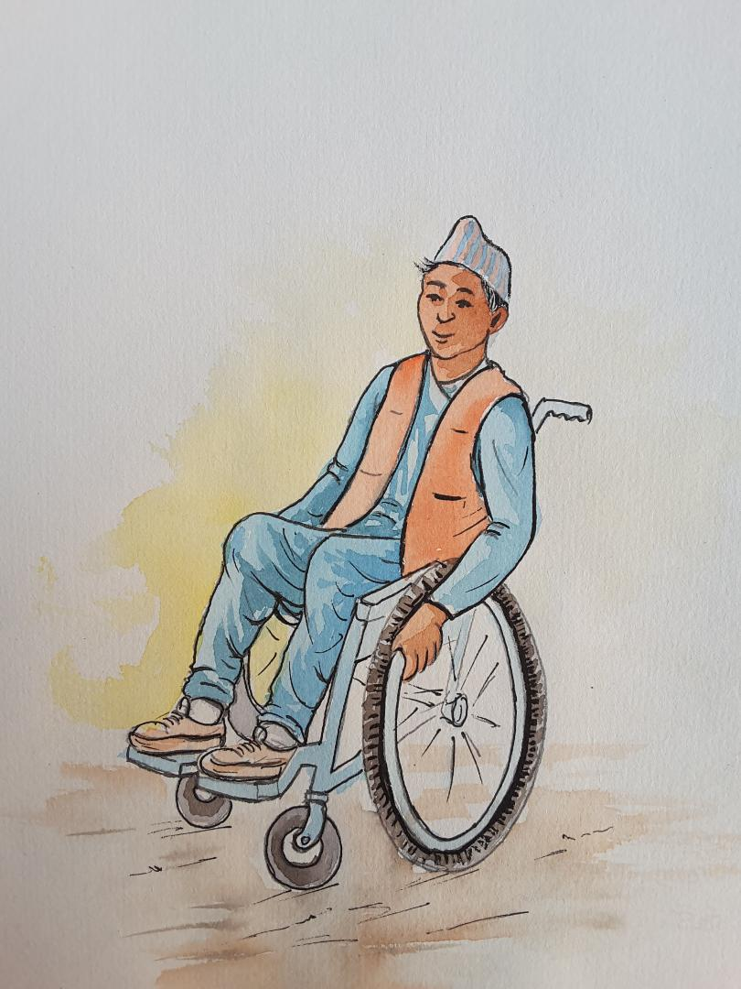
महल ३० अपाङ्गताको प्रकार अनुसार कोड लेख्ने तरिका
  शारीरिक अपाङ्गता (कोड 1)
  स्नायु, मांसपेशी र जोर्नीहरू तथा हड्डीको बनावट एवं सञ्चालन कार्यहरूमा भएको समस्याको कारणबाट व्यक्तिमा शारीरिक अङ्गहरूको सञ्चालन, प्रयोग र हिँडडुलमा आएको समस्या शारीरिक अपाङ्गता हो ।
  शरीरको अङ्ग जस्तैः हातखुट्टा लुलो र सांगुरो भएको, छोटो वा अररो भएको वा पूरा शरीर बाङ्गिएको वा यी कुनै अंगमा सामान्यरूपले काम गर्न नहुने गरी कुनै किसिमको विचलन भएको भए शारीरिक अपाङ्गता भएको बुझ्नुपर्दछ ।
8

Slide 9
महल ३० अपाङ्गताको प्रकार अनुसार कोड लेख्ने तरिका
  उदाहरणः शारीरिक अपाङ्गता (कोड 1)
  शरीरका अंगहरू चलाउन कठिनाई,
  हिँडडुल गर्न, सिँडी उक्लन, हात खुट्टा चलाउन कठिनाई,
  ढाड गर्धन नचल्ने अवस्था, मांशपेशी, नशा सम्बन्धी कठिनाई,
  हात, खुट्टा गुमाएको वा नचल्ने, छोटो हुने, कमजोर भई काम नगर्ने अवस्था,
  मांशपेशी विचलन, मेरूदण्ड पक्षघात भएको, होचा पुड्का हुने अवस्था,
  वैशाखी, ह्वीलचियर, ट्राइसाइकल, लठ्ठी, क्यालिपर, विशेष प्रकारको जुत्ता, कृत्रिम हात वा खुट्टाहरू प्रयोग गरी काम गर्नुपर्ने अवस्था,
  एउटा आँखा नभएको अवस्था ।
1
9

Slide 10
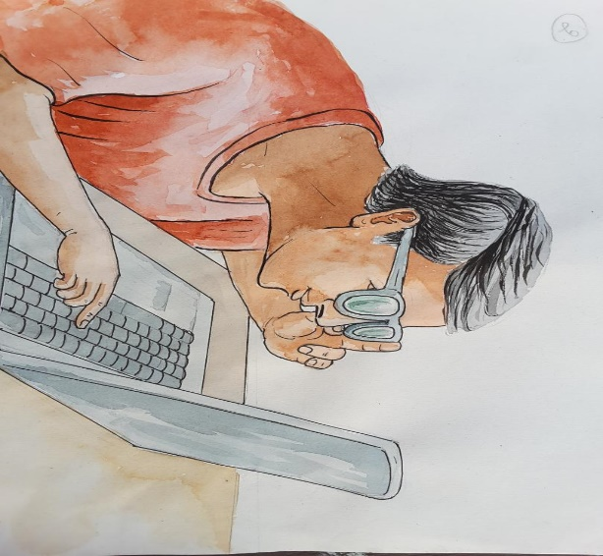
महल ३० अपाङ्गताको प्रकार अनुसार कोड लेख्ने तरिका
  न्यून दृष्टियुक्त (कोड 2)
  कुनै व्यक्तिले औषधी, शल्य चिकित्सा तथा चस्मा प्रयोग जस्ता उपचारबाट पनि २० फिटको दूरीबाट हातको औँला छुट्टयाउन सक्दैनन् भने त्यस्तो व्यक्तिलाई न्यून दृष्टियुक्त व्यक्ति मानी कोड 2 लेख्नुपर्दछ । जस्तैः
    आँखा एकदमै कम देख्ने,
    असाध्यै पावरफुल चश्मा लगाएर पनि वस्तुहरू हेर्न आँखा नजिकै लानुपर्ने,
    म्याग्नीफाइङ ग्लासको प्रयोग गरेर वस्तुहरू वा अक्षरहरू चिन्न सक्ने,
    धेरै प्रकाश भएको ठाउँमा वस्तुहरू छुट्याउन वा देख्न सक्ने तर छायाँमा देख्न नसक्ने ।
10

Slide 11
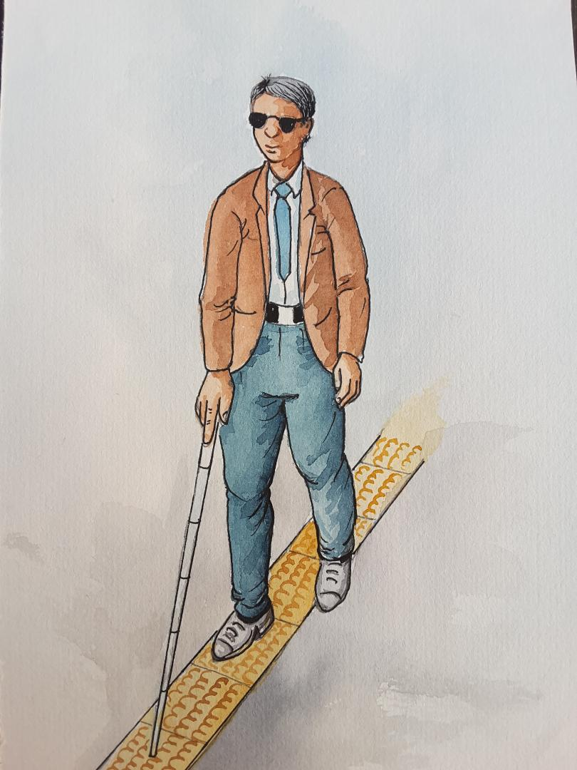
महल ३० अपाङ्गताको प्रकार अनुसार कोड लेख्ने तरिका
  पूर्ण दृष्टिविहीन (कोड 3)
  पुरै नदेख्ने वा पूर्ण रुपमा उज्यालो वा अँध्यारो छुट्याउन नसक्ने व्यक्तिलाई पूर्ण दृष्टिविहिन व्यक्ति मानी कोड 3 लेख्नुपर्दछ ।
3
11

Slide 12

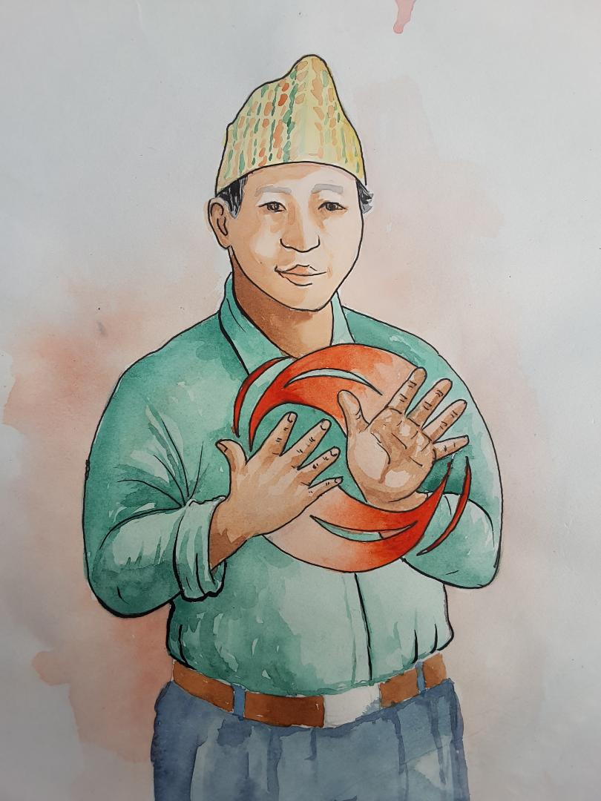
महल ३० अपाङ्गताको प्रकार अनुसार कोड लेख्ने तरिका
  बहिरापन (कोड 4)
  पुरै कान नसुन्ने, बोल्न नसक्ने र सञ्चारका लागि सांकेतिक भाषा प्रयोग गर्नुपर्ने व्यक्तिलाई बहिरापन भएका व्यक्ति मानी कोड 4 लेख्नुपर्दछ । जस्तैः
    पुरै कान नसुन्ने र पुरै बोल्न नसक्ने,
    श्रवण यन्त्र लगाएर पनि कुनै आवाज सुन्न नसक्ने,
    सञ्चारको लागि सांकेतिक भाषा प्रयोग गर्नुपर्ने,
    ८० डेसिबल भन्दा माथिको आवाज पनि सुन्न नसक्ने ।
  दुर्घटनाको कारणले कान कत्तिपनि नसुन्ने तर बोल्न चाँहि सक्ने व्यक्तिहरू पनि बहिरापन भएका व्यक्ति अन्तर्गत नै पर्दछन् ।
12

Slide 13

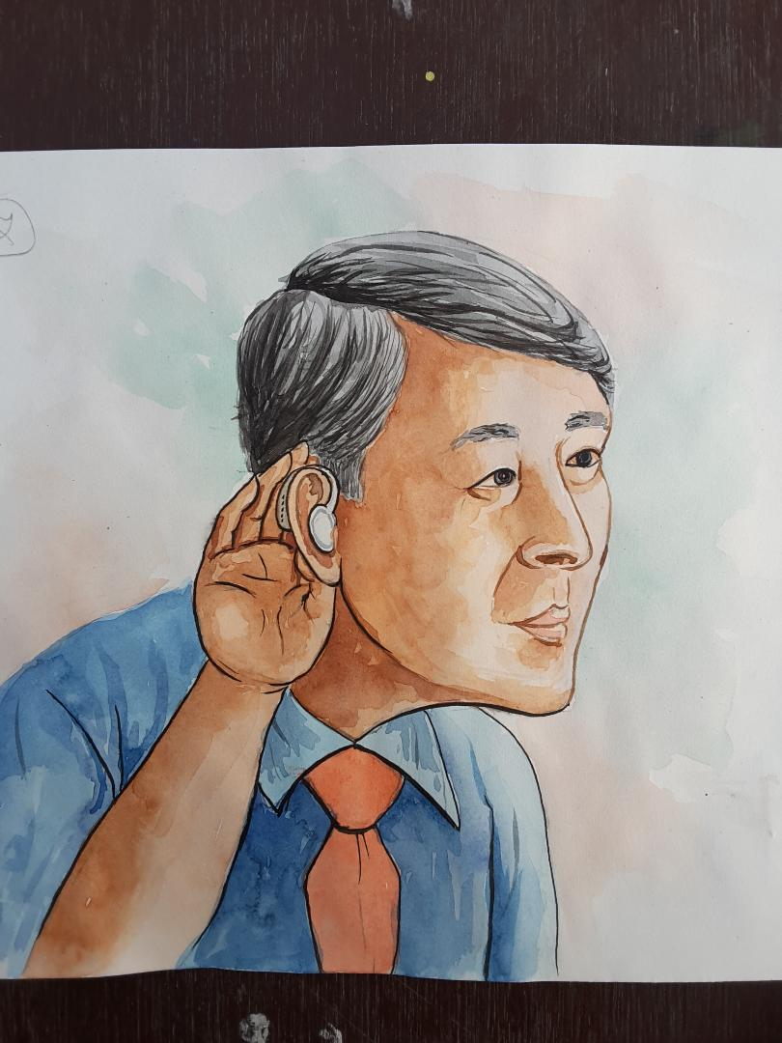
महल ३० अपाङ्गताको प्रकार अनुसार कोड लेख्ने तरिका
  सुस्तश्रवण (कोड 5)
  कान कम सुन्ने, सुन्नको लागि कानमा श्रवण यन्त्र राख्नुपर्ने व्यक्ति सुस्त श्रवण भएको व्यक्ति मानी कोड 5 लेख्नुपर्दछ ।जस्तैः
    ठुलो आवाज सुन्न सक्ने,
    श्रवणयन्त्र लगाएर सुन्न सक्ने,
    ८० डेसिबलसम्मको आवाज सुन्न सक्ने ।
  सुस्तश्रवण भएका व्यक्तिहरू बोल्न सक्ने वा नसक्ने दुवै हुन सक्दछन् ।
  तसर्थ, स्पष्ट बोल्ने वा नबोल्ने भन्दा पनि कान कम सुन्ने कुरालाई मुख्य आधार मानी सुस्तश्रवण भएको वा नभएको भनी छुट्याउनु पर्दछ ।
13

Slide 14
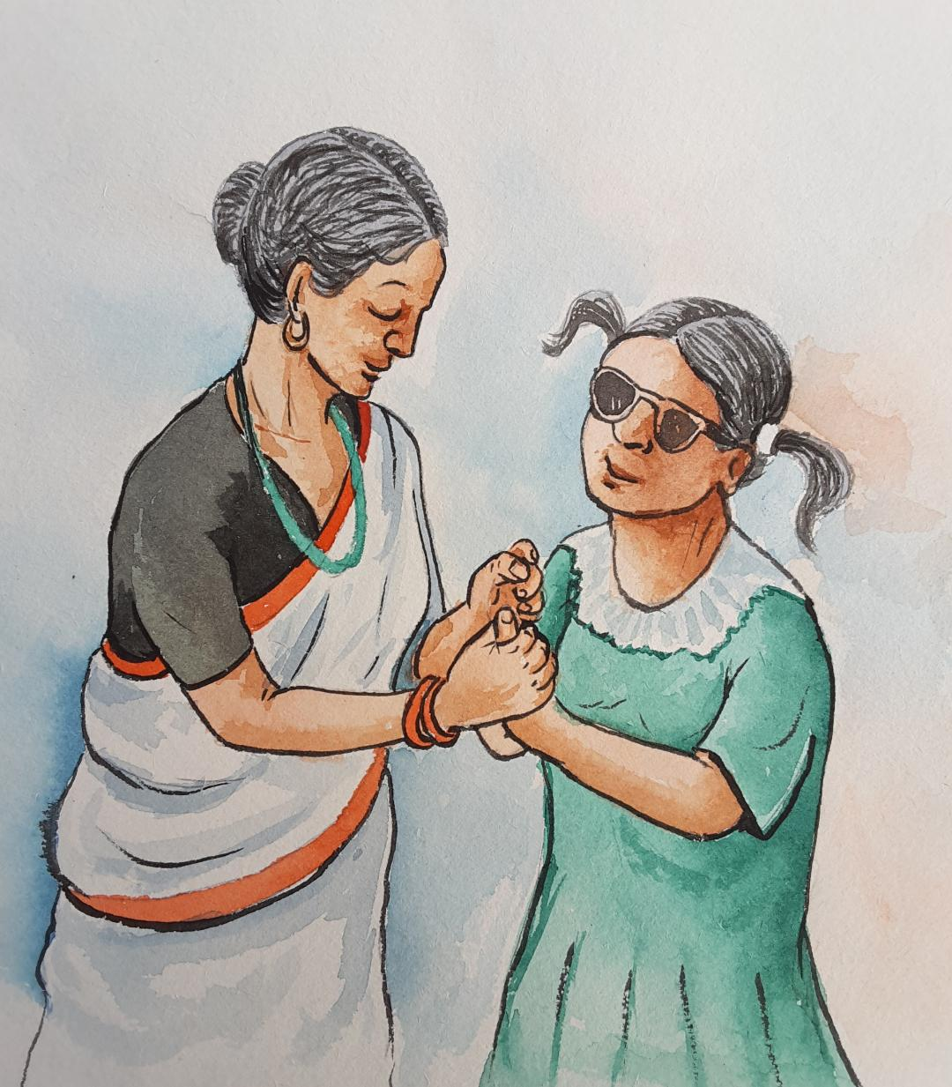
महल ३० अपाङ्गताको प्रकार अनुसार कोड लेख्ने तरिका
  श्रवण दृष्टिविहीन (कोड 6)
  सुनाइ सम्बन्धी र दृष्टिसम्बन्धी दुवै अपाङ्गता भएको वा यी दुईवटा इन्द्रिय सम्बन्धी अपाङ्गताको संयुक्त अन्तरक्रिया रहेको व्यक्तिलाई श्रवण दृष्टिविहीन अपाङ्गता भएका भएको व्यक्ति मानी कोड 6 लेख्नुपर्दछ ।
  सुन्ने र देख्ने दुवै अङ्गले गर्ने कार्यमा एकैपटक वा पालैपालो सीमितता वा शुन्यता आएको अवस्था भएका व्यक्तिहरू यस अन्तर्गत पर्दछन् ।
  यस्तो समस्या जन्मजात देखापर्न पनि सक्दछ वा जन्मपश्चात जुनसुकै उमेरमा पनि हुन सक्दछ ।
  जन्मपश्चात कसैको पहिले श्रवणशक्ति गुम्दै पछि दृष्टि गुमेको हुन्छ भने कसैको पहिले दृष्टि गुमेर पछि श्रवणशक्ति गुमेको हुन्छ ।
14

Slide 15
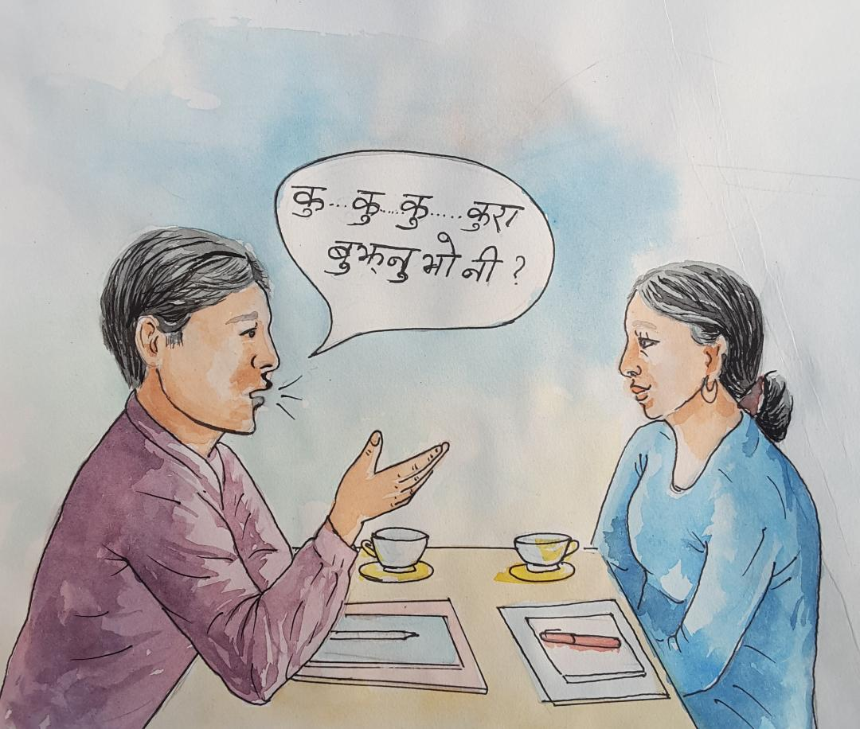
महल ३० अपाङ्गताको प्रकार अनुसार कोड लेख्ने तरिका
  स्वर र बोलाइ (कोड 7)
  स्वर र बोलाइसम्बन्धी अङ्गमा उत्पन्न अप्ठेरोका कारणले बोल्दा स्वरको उतारचढावमा कठिनाइ भएको, बोली स्पष्ट नभएको, बोल्दा शब्द वा अक्षर दोहोरिने समस्या भएको व्यक्तिलाई स्वर बोलाइसम्बन्धी अपाङ्गता भएको व्यक्ति मानी कोड 7 लेख्नुपर्दछ ।यस्ता व्यक्तिहरूमाः
    बोल्न, शब्दहरू अभिव्यक्त गर्न, आवाज निकाल्न समस्या हुन्छ,
    बोल्दा स्पष्ट नबुझिने, शब्दहरू दोहोरिने वा बोल्दा भकभकाउने, बोल्दाबोल्दै बिचैमा लामो समयसम्म अड्किने हुन्छ,
    शब्दहरू उच्चारण गर्न कठिनाइ हुने वा बोलि नै नआउने पनि हुन्छ,
    बोल्दा स्वर यन्त्रको आवश्यकता पर्ने हुन्छ।
15

Slide 16
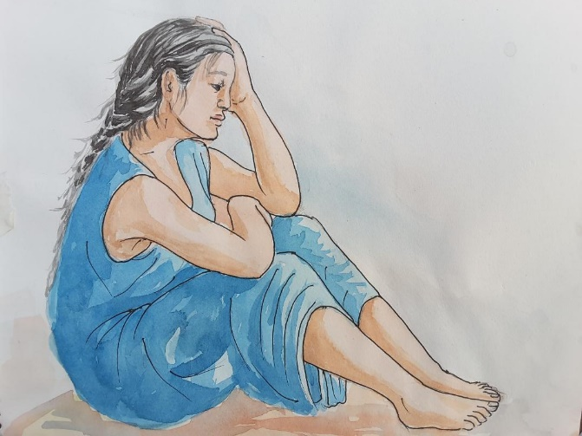
महल ३० अपाङ्गताको प्रकार अनुसार कोड लेख्ने तरिका
  मानसिक वा मनोसामाजिक (कोड 8)
  मस्तिष्क र मानसिक अङ्गमा आएको समस्या तथा सचेतना, स्फूर्ति, स्मरणशक्ति, भाषा, गणनाजस्ता बौद्घिक कार्य सम्पादनका सन्दर्भमा आउने समस्याको कारणले उमेर र परिस्थिति अनुसार व्यवहार गर्न समस्या हुने अवस्थाको व्यक्तिलार्इ मानसिक वा मनोसामाजिक अपाङ्गता भएको व्यक्ति मानी कोड 8 लेख्नुपर्दछ ।
  व्यक्तिमा हुने असफलता, खिन्नता वा तनाव आदिको कारणले मानिसको जुनसुकै उमेर वा अवस्थामा यस्तो अवस्था देखापर्न सक्दछ ।
16

Slide 17
महल ३० अपाङ्गताको प्रकार अनुसार कोड लेख्ने तरिका
  मानसिक वा मनोसामाजिक अपाङ्गता भएको व्यक्तिका विशेषताहरूः
  यो जन्मजात हुँदैन, उपचार गरेको अवस्थामा निको हुन सक्दछ ।
  मानसिक अस्वस्थता वा विचलन वा विकृतिको कारण दैनिक जीवनयापन गर्न कठिनाइ हुन्छ,
  यस्तो अपाङ्गता झट्ट हेर्दा बाहिरबाट नदेखिने तर मानिसको सामाजिक व्यवहारमा देखिन्छ ।
8
17

Slide 18
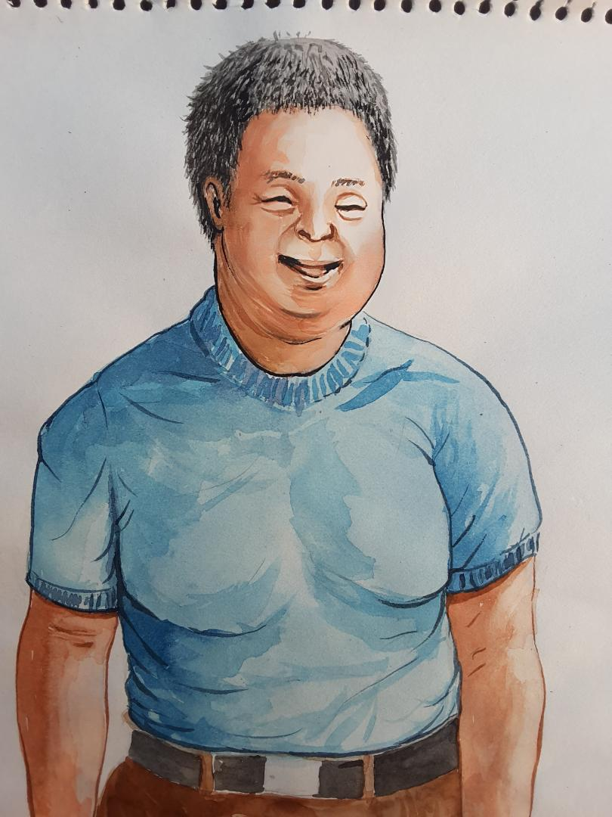
महल ३० अपाङ्गताको प्रकार अनुसार कोड लेख्ने तरिका
  बौद्धिक अपाङ्गता (कोड 9)
  उमेर बृद्धिसँगै बौद्धिक विकास नभएका कारणले उमेर वा वातावरण सापेक्ष क्रियाकलापहरू गर्न समस्या हुने व्यक्तिलाई बौद्धिक अपाङ्गता भएको व्यक्ति मानी कोड 9 लेख्नुपर्दछ ।
  यस्ता व्यक्तिहरूलार्इ उमेर अनुसार गर्नुपर्ने दैनिक जीवनयापनका क्रियाकलापहरू जस्तैः खाना खाने, लुगा लगाउने, दिसा पिसाब र आफ्नो स्याहारमा अरूको मद्दत चाहिन्छ ।
  यस्ता व्यक्तिहरूको स्मरण शक्ति कम हुन्छ (जस्तैः अल्जाइमर, डाउन सिन्ड्रोम समेत)
  यस्ता व्यक्तिहरूले उमेर अनुसारको कुनै कुरा ढीलो सिक्दछन् ।
18

Slide 19
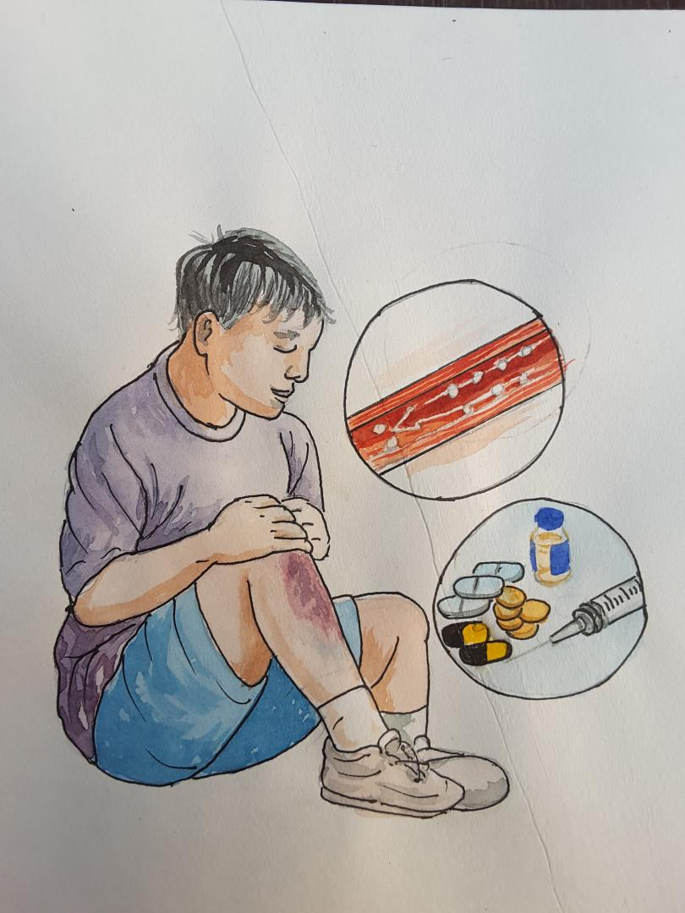
महल ३० अपाङ्गताको प्रकार अनुसार कोड लेख्ने तरिका
  अनुवंशीय रक्तश्राव (हेमोफेलिया) (कोड 10)
  अनुवंशीय असरका कारण रगतमा हुने फ्याक्टरमा विचलन आई रगत जम्ने कार्यमा समस्या उत्पन्न हुने शारीरिक अवस्था भएका व्यक्तिलार्इ अनुवंशीय रक्तश्राव भएको व्यक्ति मानी कोड 10 लेख्नुपर्दछ ।
  हेमोफेलिया रक्त संचार प्रणालीसँग जोडिएको वंशाणुगत समस्या हो ।
  यस्ता व्यक्तिहरूलार्इ कुनै कारणले रक्तश्राव भयो भने रोकिँदैन ।
  यस्तो रक्तश्राव आन्तरिक पनि हुन सक्छ वा बाह्य पनि हुन सक्छ ।
  आन्तरिक रक्तश्रावले जोर्नीहरूमा असह्य पिडा हुने तथा हिँड्डुलमा समस्या हुन्छ वा हिडडुल गर्न नसक्ने जस्ता सीमितता हुन्छ ।
19

Slide 20
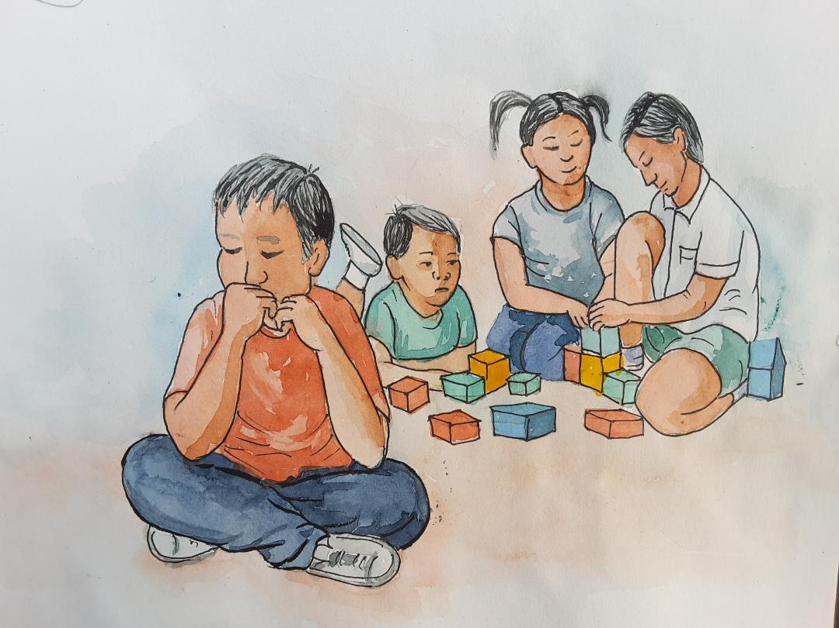
महल ३० अपाङ्गताको प्रकार अनुसार कोड लेख्ने तरिका
  अटिजम् (कोड 11)
  जन्मजात रुपमा कुनै व्यक्तिको नशा वा तन्तुको विकास र सोको कार्यमा आएको समस्याका कारण निम्न विशेषता भएका व्यक्तिलार्इ अटिजम् भएको व्यक्ति मानी कोड 11 लेख्नुपर्दछ ।
    साथिभाइसँग घुलमिल हुन नचाहने, आँखामा आँखा जुधाएर कुरा गर्न नसक्ने,
    एक्लै बस्ने, आफ्नै तरिकाले गतिविधिहरू गर्ने, संचार गर्न नसक्ने,
    भाषा सिक्न नसक्ने, सामाजिक सीपहरू सिक्न वा सिकाउन कठिनाइ हुने,
    एउटै व्यवहार दोहोर्याई रहने वा शरीरको कुनै अंग चलाइरहने,
    दैनिक कृयाकलापहरू गर्न वा पढ्न लेख्न सिकाउन विल्कुलै फरक विधि र तरिकाहरू अपनाउनुपर्ने,
20

Slide 21
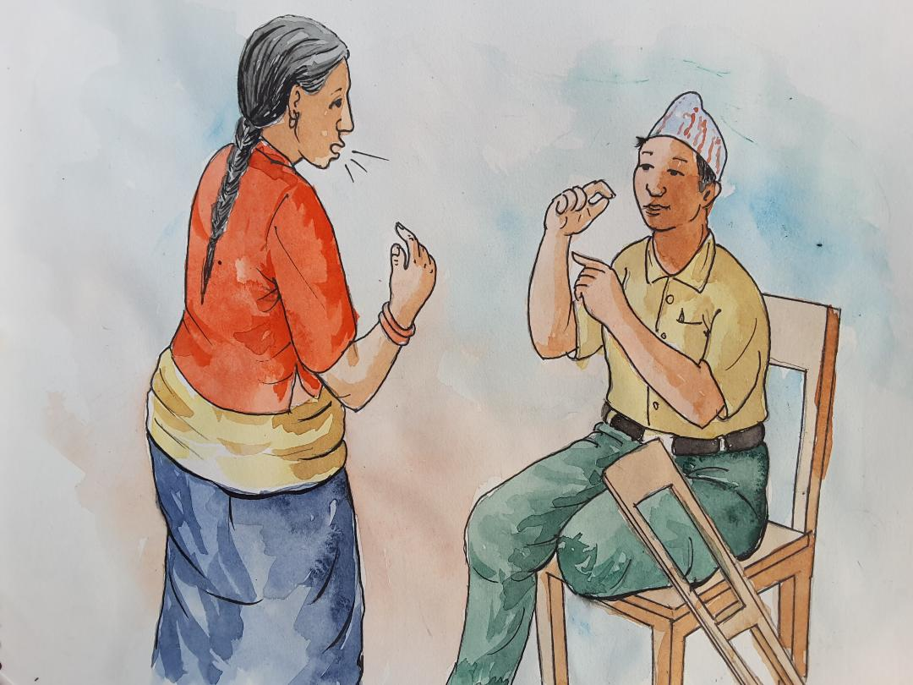
महल ३० अपाङ्गताको प्रकार अनुसार कोड लेख्ने तरिका
  बहुअपाङ्गता (कोड 12)
  माथि उल्लेख भएका १ देखि ११ सम्मका अपाङ्गताका प्रकृतिहरूमध्ये एउटै व्यक्तिमा कुनै दुई वा दुई भन्दा बढी अपाङ्गताको अवस्था देखापरेमा बहुअपाङ्गता भएको व्यक्ति मानी कोड 12 लेख्नुपर्दछ ।जस्तैः
    शारीरिक अपाङ्गता र दृष्टिविहिनता,
    शारीरिक अपाङ्गता र स्वर वोलाई सम्बन्धी अपाङ्गता
  श्रवण दृष्टिविहीन मात्र भएमा बहुअपाङ्गता अन्तर्गत पर्दैन तर श्रवण दृष्टिविहीन सँगै अन्य अपाङ्गता भएमा बहुअपाङ्गतामा अन्तर्गत पर्दछ ।
21

Slide 22
महल ३० अपाङ्गताको प्रकार अनुसार कोड लेख्ने तरिका
  अपाङ्गता नभएका (कोड 13)
  गणनाको समयमा यदि व्यक्तिमा कुनै किसिमको अपाङ्गता नभएमा अपाङ्गता नभएको जनाउन कोड 13 लेख्नुपर्दछ ।
13
22

Slide 23
अपाङ्गता भएका व्यक्तिहरुको विवरण नछुटाउनका लागि गणकहरुलाई थप खुराक
  परिवारका सबै सदस्यहरूको अपाङ्गता सम्बन्धी विवरण सोध्नुपर्दछ।
  तपाइको घरमा अपाङ्गता भएका व्यक्ति कोही छुट्नु भयो कि ! भनी परिवारमा अपाङ्गता भएका व्यक्ति भए नभएको पुन यकिन गर्न सकिन्छ
  बोल्न, हिड्न, सुन्न, काम गर्न अप्ठेरो हुने व्यक्ति छन त ? भनेर पनि यकिन गर्न सकिन्छ ।
23

Slide 24
महल ३० प्रकार छुट्याउन कठिन भए निम्न उपाय गर्ने
  अपाङ्गता परिचय पत्र (कार्ड) लिनु भएको छ त ?
  अपाङ्गता भएका व्यक्तिले राज्यबाट सेवा सुविधा पाउछन् तपाइले लिनु भएको छ कि छैन ?
  सामाजिक सुरक्षा भत्ता लिनु भएको छ त ?
24

Slide 25

शत्रको कार्य तथा छलफल
आफ्नो परिवारको विवरण नमुना प्रश्नावलीको महल ३० मा भर्नुहोस् ।
विवरण भर्दा देखिएका समस्या केही भएमा छलफलका लागि पालैपालो राख्नुहोस् ।

Slide 26
कक्षा मूल्याङ्कन
  प्रश्नहरूः
  क) अपाङ्गता सम्बन्धी प्रश्न कसलाई सोधिन्छ ?
  ख) अपाङ्गता भएको व्यक्ति भन्नाले के बुझिन्छ ?
  ग) जनगणनामा अपाङ्गतालाई कति प्रकारमा वर्गीकरण गरी विवरण संकलन गरिन्छ ?
  घ) कुनै व्यक्ति कान कत्तिपनि नसुन्ने तर बोली प्रष्ट छ भने कस्तो प्रकारको अपाङ्गता भित्र पर्दछ ?
  ङ) बौद्धिक अपाङ्गता भएका व्यक्तिको बिषेशता कस्तो हुन्छ ?
क्रमशः
26

Slide 27
कक्षा मूल्याङ्कन
  क) अपाङ्गता सम्बन्धी प्रश्न कसलाई सोधिन्छ ?
  उत्तर
  अपाङ्गता सम्बन्धी विवरण परिवारमूली वा परिवारको बारेमा राम्रो जानकारी राख्ने व्यक्तिलाई सबै परिवारका सदस्यको बारेमा एक एक गरी सोधिन्छ। परिवारमा अक्सर बसोबास गर्ने महिला, पुरुष तथा अन्य लिङ्गी, बालबालिका, युवा, वयस्क, ज्येष्ठ नागरिक, काम गर्न बसेका व्यक्ति आदि सबैलाई अपाङ्गता सम्बन्धी प्रश्न सोध्नु पर्दछ र उनीहरुमा कुनै पनि प्रकारको अपाङ्ता भए नभएको एकिन गर्नु पर्दछ ।
क्रमशः
27

Slide 28
कक्षा मूल्याङ्कन
  ख) अपाङ्गता भएको व्यक्ति भन्नाले के बुझिन्छ ?
  उत्तर
अपाङ्गता भएका व्यक्ति भन्नाले शारीरिक, मानसिक, बौद्धिक वा ईन्द्रिय सम्बन्धी दीर्घकालीन अशक्तता, कार्यगत सीमितता (फङ्सनल लिमिटेशन) वा विद्यमान अवरोधको कारण अन्य व्यक्ति सरह समान आधारमा पूर्ण र प्रभावकारी ढङ्गले सामाजिक जीवनमा सहभागी हुन बाधा भएका व्यक्ति सम्झनु पर्छ ।
क्रमशः
28

Slide 29
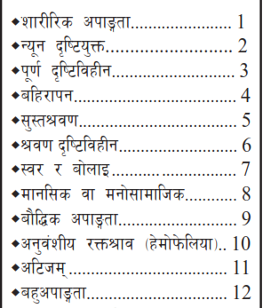
कक्षा मूल्याङ्कन
  ग) जनगणनामा अपाङ्गतालाई कति प्रकारमा वर्गीकरण गरी विवरण संकलन गरिन्छ ?
  उत्तर
  जनगणनामा अपाङ्गतालार्इ जम्मा १२ प्रकारमा वर्गीकरण गरी विवरण संकलन गरिन्छ ।
क्रमशः
29

Slide 30
कक्षा मूल्याङ्कन
  घ) कुनै व्यक्तिको बोली प्रष्ट भएको तर कान कत्तिपनि नसुन्ने अवस्था छ भने कस्तो प्रकारको अपाङ्गता मानी विवरण संकलन गर्नुपर्दछ ?
  उत्तर
  बोलि प्रष्ट भएता पनि कान कत्तिपनि नसुन्ने व्यक्तिहरू “बहिरापन” अन्तर्गत नै पर्दछन्।
क्रमशः
30

Slide 31
कक्षा मूल्याङ्कन
  ङ) बौद्धिक अपाङ्गता भएका व्यक्तिको बिषेशता कस्तो हुन्छ ?
  उत्तर
  सिकाइमा एकदम ढिला हुने चाडो बिर्सने
  ब्यक्तिको उमेर अनुसारको बौद्धिक विकास नभएको
  उमेर वा वातावरण सापेक्ष क्रियाकलापहरू गर्न समस्या हुने
  दैनिक जीवनयापनका क्रियाकलापहरू जस्तैः खाना खाने, लुगा लगाउने, दिसा पिसाब र आफ्नो स्याहारमा अरूको मद्दत चाहिने अवस्था ।
  यस्ता व्यक्तिहरूको स्मरण शक्ति कम हुन्छ (जस्तैः अल्जाइमर, डाउन सिन्ड्रोम समेत)
31

Slide 32
सारांश तथा निष्कर्ष
अपाङ्गताको परिभाषा
अपाङ्गता सम्बन्धी विवरण भर्ने तरिका
  शारीरिक अपाङ्गता
  न्यून दृष्टियुक्त
  पूर्ण दृष्टिविहीन
  बहिरापन
  सुस्तश्रवण
  श्रवण दृष्टिविहीन
  स्वर र बोलाइ
  मानसिक वा मनोसामाजिक
  बौद्धिक अपाङ्गता
  अनुवंशीय रक्तश्राव (हेमोफेलिया)
  अटिजम्
  बहुअपाङ्गता

Slide 33
विस्तृत जानकारीको लागि गणना पुस्तिकाको अनुच्छेद ११.१ देखि ११.१५ सम्म अध्ययन गर्नुहोस् ।
धन्यवाद !
33

